Slide 1
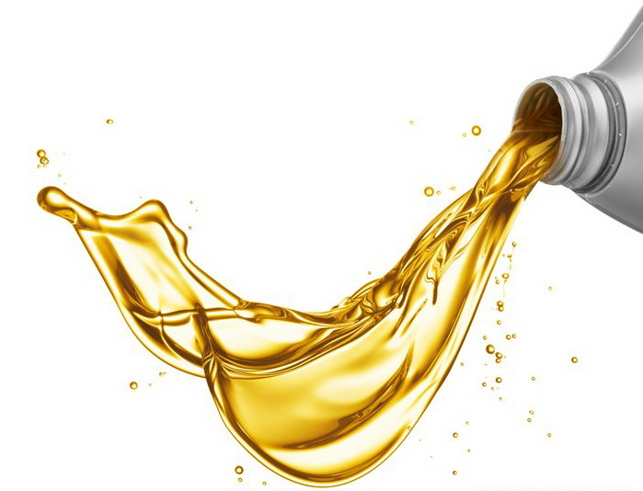
Materi Pembahasan
Apa itu sistem pelumas ??
Bagaimana prinsip kerja sistem pelumas ??
Apa fungsi pelumas ?
Apa saja komponen utama sistem pelumas ??
Bagaimana mendiagnosa gangguan-gangguan pada sistem pelumasan ??

Slide 2

Apa itu Sistem Pelumas ??
Sistem Pelumas adalah suatu sistem yang berguna untuk mengurangi keausan akibat gesekan dan sebagai pendingin serta peredam suara pada benda yang saling bergesekan.

Slide 3
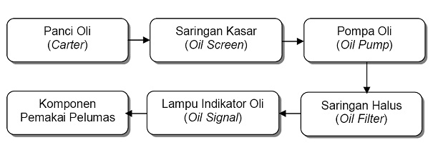
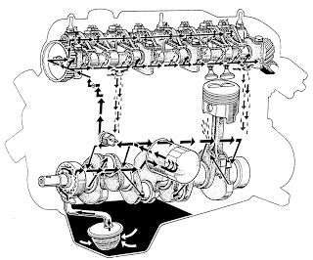
Bagaimana Prinsip Kerja Sistem Pelumas ??

Slide 4
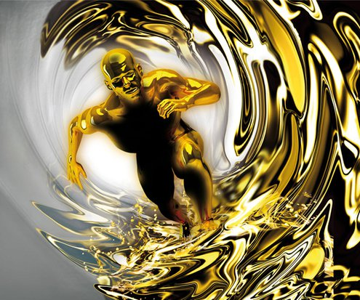
Apa fungsi sistem pelumasan ??
Mengurangi keausan mesin.
Mengurangi gesekan dan kehilangan tenaga yang diakibatkannya.
Memindahkan panas/sebagai media pendingin.
Mengurangi suara engine(peredam suara mesin).
Sebagai perapat(menyekat udara antara ring piston dengan dinding silinder).
Membersihkan komponen-komponen mesin dan melindungi dari korosi.

Slide 5

Jenis – jenis Sistem Pelumasan
Sistem Pelumasan Campur (Mix)
Sistem pelumasan campur adalah salah satu sistem pelumasan mesin dengan cara mencampur langsung minyak pelumas (oli campur/samping) dengan bahan bakar (bensin) sehingga antara minyak pelumas dan bahan bakar bercampur di tangki bahan bakar.

Slide 6
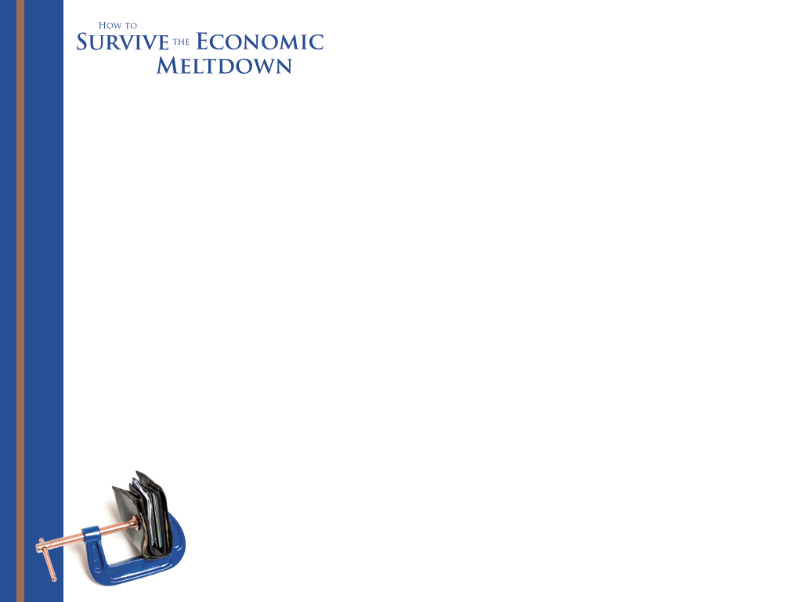
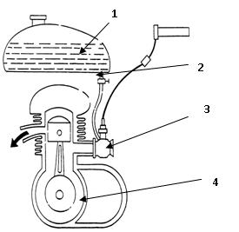
Cara kerja :
Pada saat kran bensin (2) dibuka, maka campuran bensin dan oli samping (1) akan mengalir menuju karburator (3) di karburator bensin, oli samping dan udara bercampur membentuk campuran yang homogen dan masuk kedalam ruang engkol dan selanjutnya campuran baensin dan oli samping akan melumasi bagian mesin yang berada di ruang engkol dan didinding silinder.

Slide 7
Sistem Pelumasan Autolube
Sistem pelumasan autolube bekerja dengan cara oli samping/campur masuk kedalam ruang engkol dipompakan oleh pompa oli. Sehingga penggunaan oli samping/campur ini lebih efektif sesuai kebutuhan mesin. Sistem pelumasan ini digunakan pada mesin 2 tak. Oli samping/campur yang masuk ke dalam ruang engkol tergantung dari jumlah putaran dan pembukaan katup masuk (Reet Valve).

Slide 8
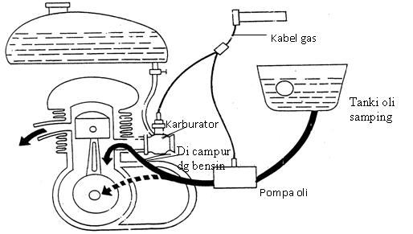
Cara kerja :
Saat mesin hidup handle gas ditarik, maka bensin mengalir ke karburator, seiring dengan tarikan handle gas, pompa oli berputar yang menyebabkan oli samping/campur ditangki terhisap dan ditekan menuju ruang engkol melalui saluran dibelakang karburator. Bensin dan oli samping/campur menjadi satu di belakang karburator yang selanjutnya masuk kedalam ruang engkol dan melumasi bagian-bagian yang bergerak.

Slide 9
Sistem Pelumasan Percik
Sistem pelumasan percik adalah sistem pelumasan dengan memanfaatkan gerakan dari bagian yang bergerak untuk memercikan minyak pelumas ke bagian-bagian yang memerlukan pelumasan, misal: poros engkol berputar sambil memercikan minyak pelumas untuk melumasi dinding silinder.

Slide 10
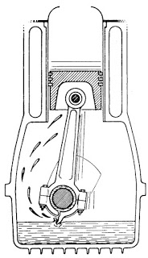
Cara kerja :
Saat mesin hidup, poros engkol berputar, bagian poros engkol yang menyerupai sendok membawa minyak pelumas dan akhirnya minyak pelumas memercik ke atas melumasi dinding silinder.

Slide 11
Sistem Pelumasan Tekan
Minyak pelumas di dalam karter dihisap dan ditekan ke dalam bagian-bagian yang dilumasi dengan menggunakan pompa oli. Sistem pelumasan ini sangat cocok untuk melumasi bagian-bagian mesin yang sangat presisi. Aliran minyak pelumas tergantung pada jumlah putaran mesin, hal ini dikarenakan pompa oli diputarkan oleh mesin. Sistem pelumasan ini digunakan pada mesin 4 tak dan memiliki kelebihan pelumasan merata dan teratur. Minyak pelumas yang telah melumasi bagian-bagian mesin akan kembali ke karter kembali.

Slide 12
Cara kerja :
Minyak pelumas di karter dihisap dan ditekan oleh pompa oli melalui strainer dan dipompakan menuju bagian-bagian yang dilumasi yang sebelumnya disaring oleh filter oli. Minyak pelumas yang telah melumasi bagian-bagian yang dilumasi akan kembali ke karter.

Slide 13
Apa fungsi sistem pelumasan ??
Sifat – sifat Pelumasan
Keasaman
Air Endapan
Titik Nyala
Viskositas
Emulsi
Residu Karbon
Oksidasi

Slide 14
Komponen – komponen Sistem Pelumasan
Oil Pump
Dalam sistem pelumasan pompa oli atau oli pump berfungsi untuk menghisap minyak pelumas dari bak oli dan menekan atau menyalurkan ke bagian-bagian mesin yang bergerak dengan tujuan agar bagian bagian tersebut dapat terlumasi dengan oli.
Pompa oli ada 2 macam, yaitu :
1. Pompa Oli model roda gigi
2. Pompa Oli model trochoid (rotor)

Slide 15
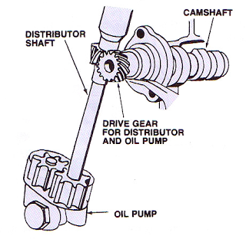
Pompa oli model roda gigi
Pada model ini, roda roda gigi terdiri dari gigi penggerak (drive gear) dan gigi yang digerakan (driven gear) berputar secara bersamaan untuk menghisap dan memompakan oli ke bagian bagian mesin yang bergerak. Roda gigi ini terdapat di dalam pompa oli. Pompa oli model roda gigi dapat dibedakan menjadi dua, yaitu pompa oli tipe internal gear dan pompa oli tipe external gear.

